Slide 1
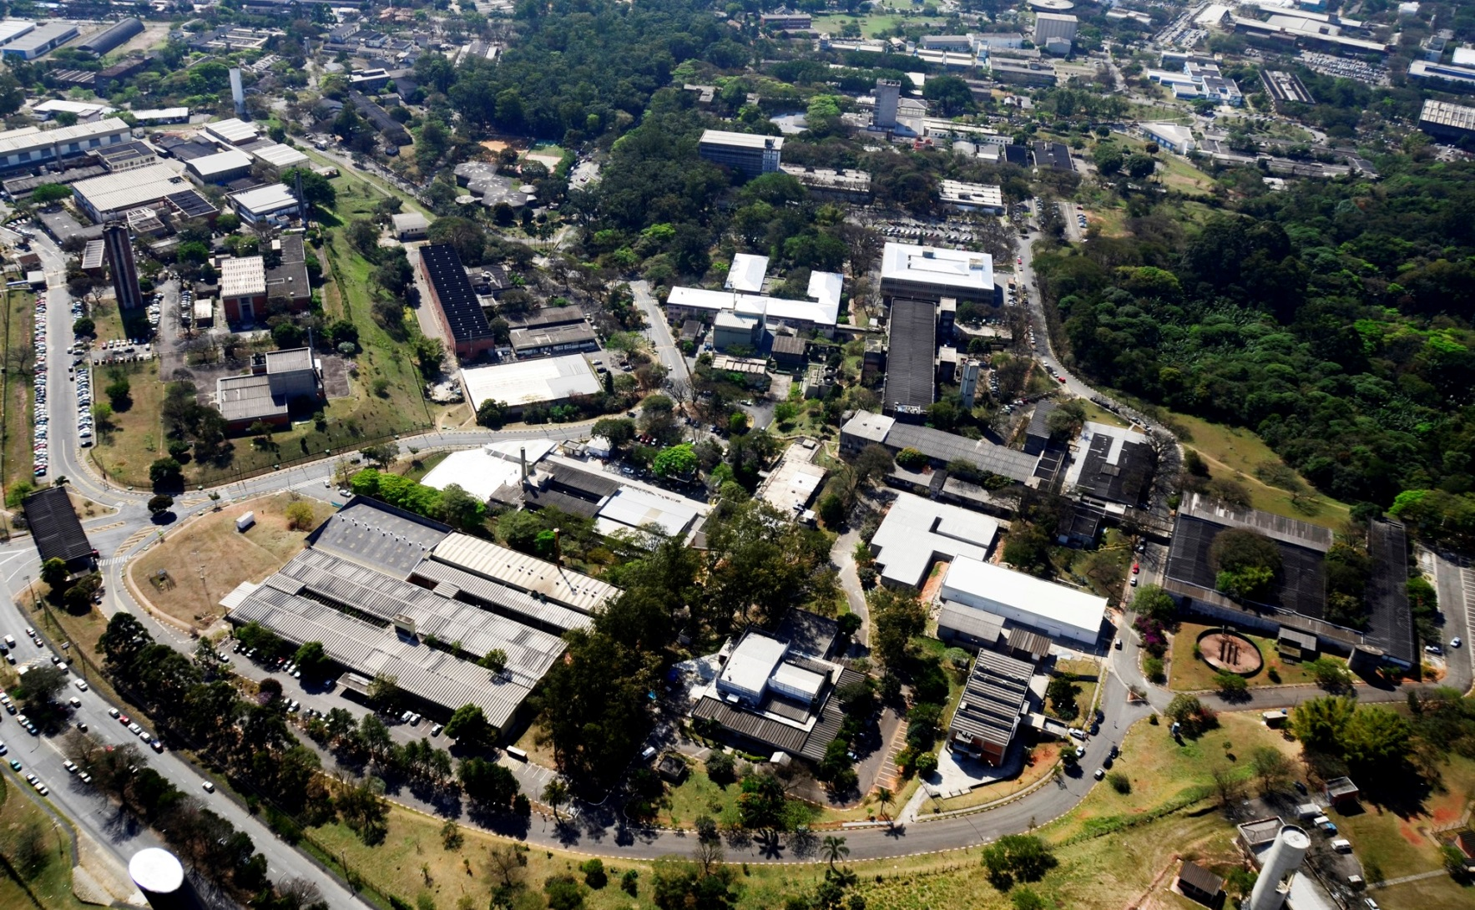
Instituto de Pesquisas Energéticas e Nucleares
IPEN/CNEN-SP
Escritório de Gestão de Projetos
Fernando J. F. Moreira - Gerente
1

Slide 2
Edital FINEP
Carta-convite MCTI/FINEP/FNDCT/CTINFRA 01/2021

Slide 3
Edital FINEP
Objetivo:
Fortalecimento da infraestrutura de pesquisa nas Unidades de pesquisa e de Tecnologia vinculadas ao MCTI e à CNEN (...)
Obs: na prática, há uma “Encomenda” para a CNEN!
Objetivos Específicos:
Manutenção de equipamentos multiusuários
Pequenas adaptações de instalação estritamente ligadas a esses equipamentos
Manutenção preventiva para equipamentos de médio e grande porte

Slide 4
Edital FINEP
Definições:
Equipamentos de médio porte: R$ 300.000 e R$ 800.000
Equipamentos de grande porte: acima de R$ 800.000
Conceito de Manutenção preventiva
  NBR 4562/94: manutenção efetuada em intervalos predeterminados. Reduzir probabilidade de falhas ou degradação

Slide 5
Edital FINEP
Definições:
Pequenas adaptações de instalação
Estritamente relacionadas aos equipamentos a serem apoiados, para aquisição ou manutenção preventiva
Obs: a FUNDEP não participará de projetos que tenham obras incluídas.

Slide 6
Edital FINEP
Total de recursos: R$ 30 milhões
Mínimo 30% reservados N, NE e CO
Recursos para concorrência: R$ 21 milhões
Cada projeto pode solicitar: mínimo R$ 1 milhão e máximo R$ 5 milhões

Slide 7
Edital FINEP
Quem participa:
1 Instituição Convenente (Fundação de Apoio)
1 Instituição Executora (ICT elegível)
Instituições elegíveis: Institutos diretamente vinculados à CNEN
Cada ICT elegível somente poderá ser executora de uma única proposta

Slide 8
Edital FINEP
Características:
Equipamentos multiusuários (comprovação)
Finalidade e utilização dos itens financiados
Cada ICT elegível somente poderá ser executora de uma única proposta
Pode ser aquisição ou manutenção
Manutenção preventiva: cadastro na “Plataforma Nacional de Infraestrutura de Pesquisa – MCTI (PNIPE)
Manutenção: fora do período de garantia (comprovar)
Indicar o link do cadastro do equipamento no PNIPE
Identificação do laboratório
Coordenador do projeto deve pertencer ao quadro permanente da Instituição Executora

Slide 9
Edital FINEP
Itens Apoiados:
Materiais de consumo
Serviços de Terceiros (PJ/física)
Despesas acessórias com importação (20%)
DOACI (remuneração fundação de Apoio): 5% do projeto
Obras e instalações (limitado a 10% do total da proposta)
Equipamentos e material permanente

Slide 10
Edital FINEP
Prazo de Execução:
36 meses
Apresentação da proposta:
Plataforma FINEP on line
Cadastro prévio da Instituição (obrigatório)
Orçamentos para equipamentos e materiais de consumo
Proforma invoice para itens importados
Manutenção: proposta técnica e orçamentária
Obras e instalações: muitos documentos

Slide 11
Edital FINEP
Processo de seleção:
1) Habilitação
2) Análise de mérito
Indeferidas avaliações com nota inferior a 3
3) A classificação não garante a contratação

Slide 12
Edital FINEP
Cronograma
Fase | Data
Cadastro instituição | 11/02
Envio da proposta | 03/03
Habilitação (duas fases) | 08/04
Resultado Preliminar (Mérito) | A partir de 09/05
Resultado final | A partir de 23/06
As propostas aprovadas deverão ser contratadas até 60 (sessenta!) dias contados da divulgação do resultado final

Slide 13
Na CNEN:
No Processo SEI nº 01341.000322/2022-74 e Despacho DIPEN (1300861) temos detalhes sobre o procedimento de submissão determinado pela CNEN, quanto à Carta-convite MCTI/FINEP/FNDCT/CT-INFRA 01/2022 - Aquisição e Manutenção de Equipamentos Multiusuários/Edital voltado às Unidades Finalísticas do MCTI – TOTAL do EDITAL de R$ 30 milhões.
O Diretor da DPD informa do Edital MCTI/FINEP/FNDCT/CT-INFRA 01/2022, que na proposta enviada por cada uma das 23 ICT's do MCTI só haverá 1 (uma) Instituição Convenente, responsável pelo gerenciamento e execução financeira do projeto, e 1 (uma) Instituição Executora que conduzirá a coordenação e execução técnica do projeto na CNEN, na ordem de R$ 5 milhões.
Nesse sentido, precisamos coordenar as intenções de propostas do IPEN, contendo as métricas, prioridades e justificativas para avaliação e aprovação da DPD.
A DPD exigirá as mesmas informações do IPEN, IRD, IEN, LAPOC, CRCN-NE, CRCN-CO e CDTN, cuja somatória na CNEN não ultrapassará R$ 5 milhões que é o limite por ICT do MCTI.

Slide 14
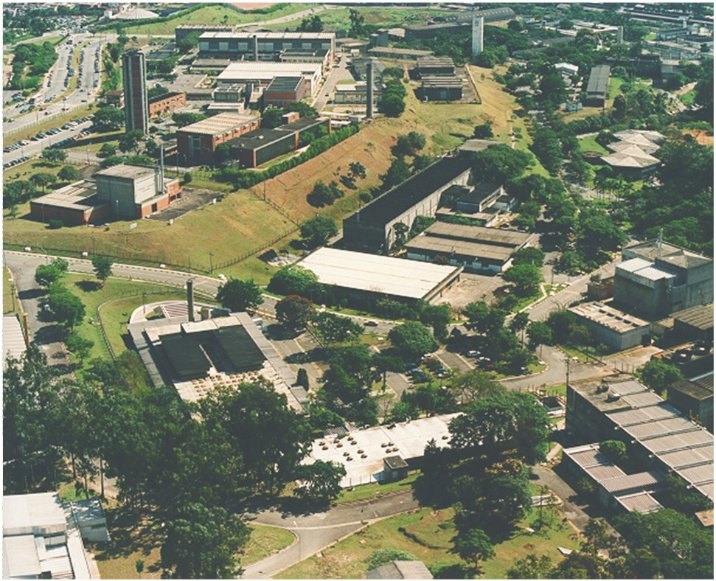
GRATO PELA ATENÇÃO

